Slide 1

}}
Green
1조 : 김선일, 김형진, 박제근, 한상현
ⓒSaebyeol Yu. Saebyeol’s PowerPoint

Slide 2

CONTENTS
01 >>
주제 선정
02 >>
프로젝트 소개
03 >>
Q&A
04 >>
마무리

Slide 3

#1,
주제 선정
벤치마킹

Slide 4

Part 1,
오이 마켓
중고 거래사이트로 오직 이곳에서만 가능한 혜택 과 메리트 있는 사이트를 만들어 보자 하여
오이 마켓으로 정하였습니다.

Slide 5
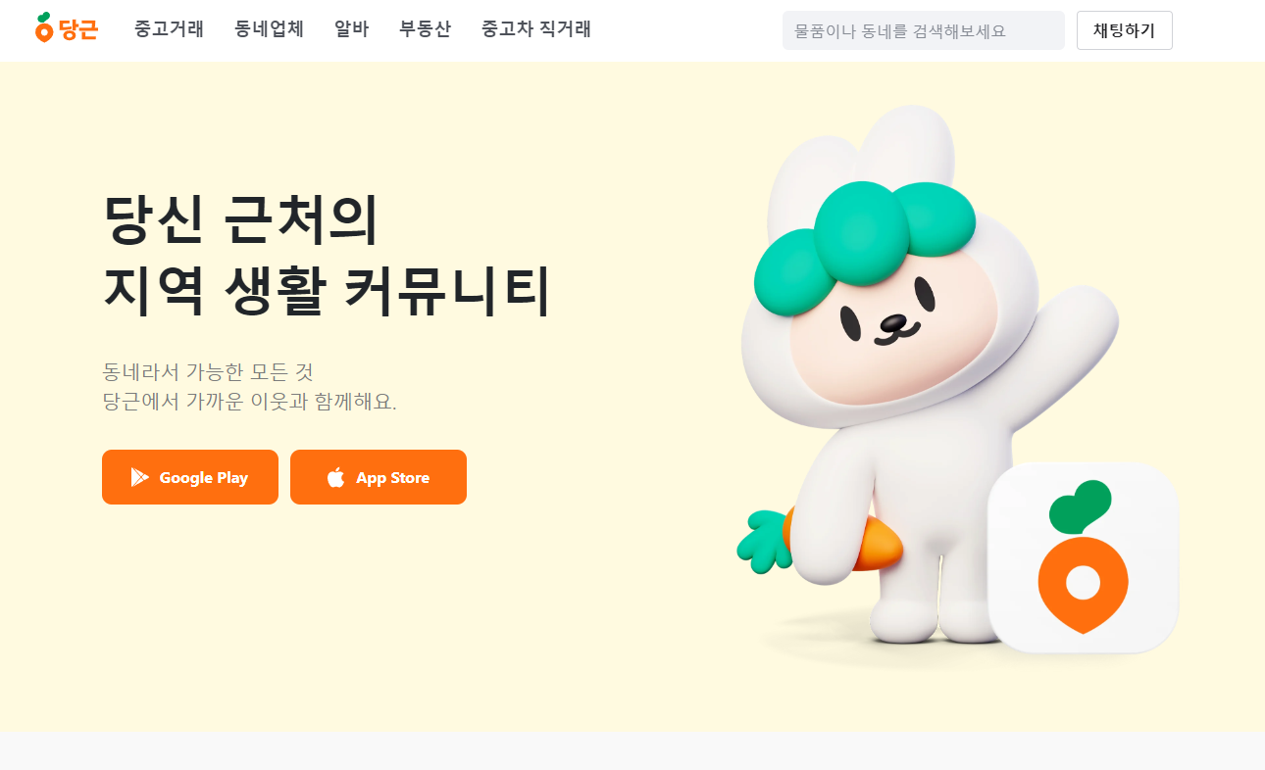
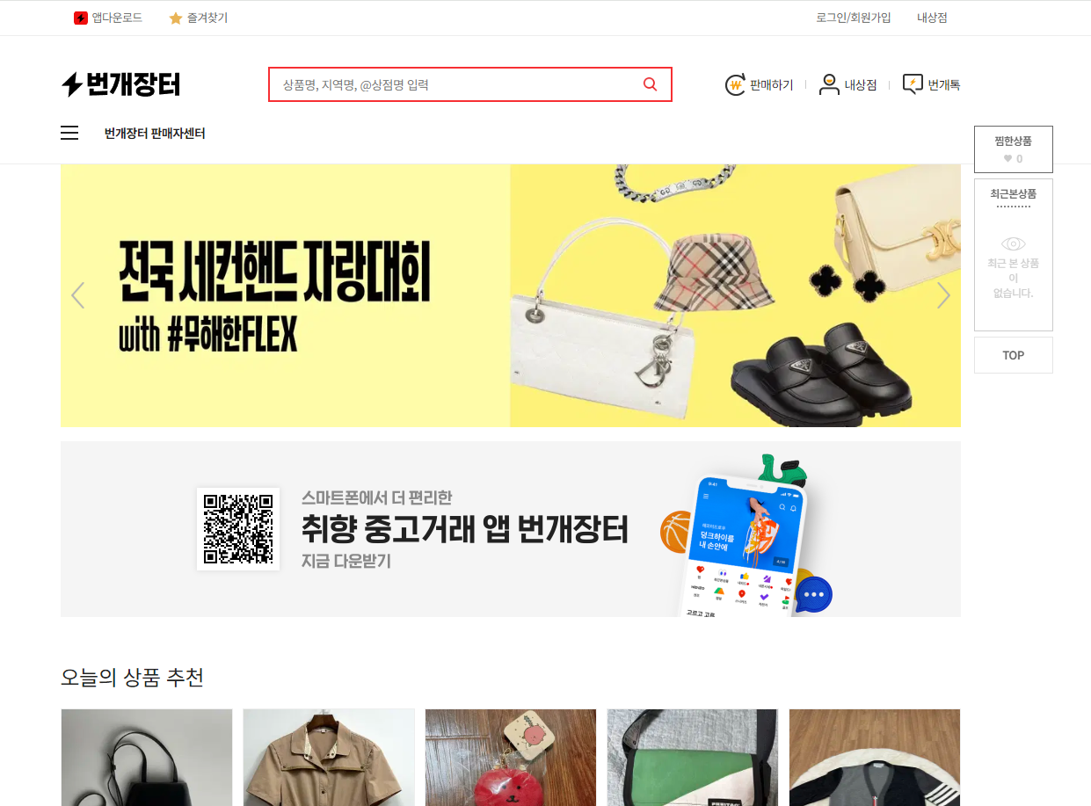
Part 1,
벤치 마킹
벤치 마킹으로는 당근의 메인화면과
번개 장터의 거래 게시글을 참조 하였습니다.

Slide 6
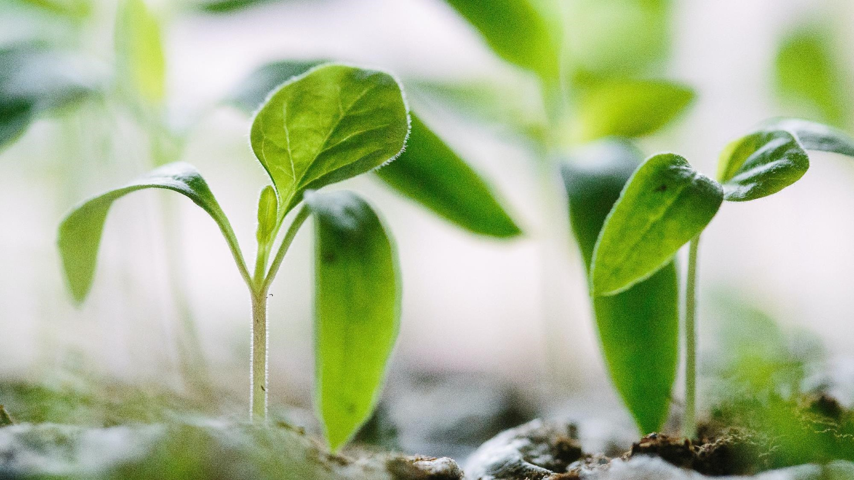
#2,
프로젝트 소개

Slide 7
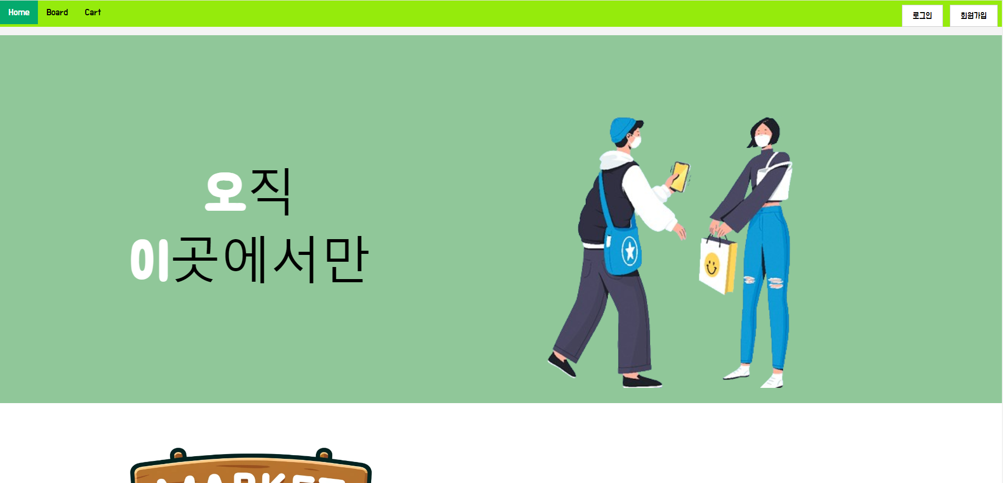
Part 2,
화면 설계
메인, 게시판, 장바구니
메인 화면
로그인 회원가입

Slide 8
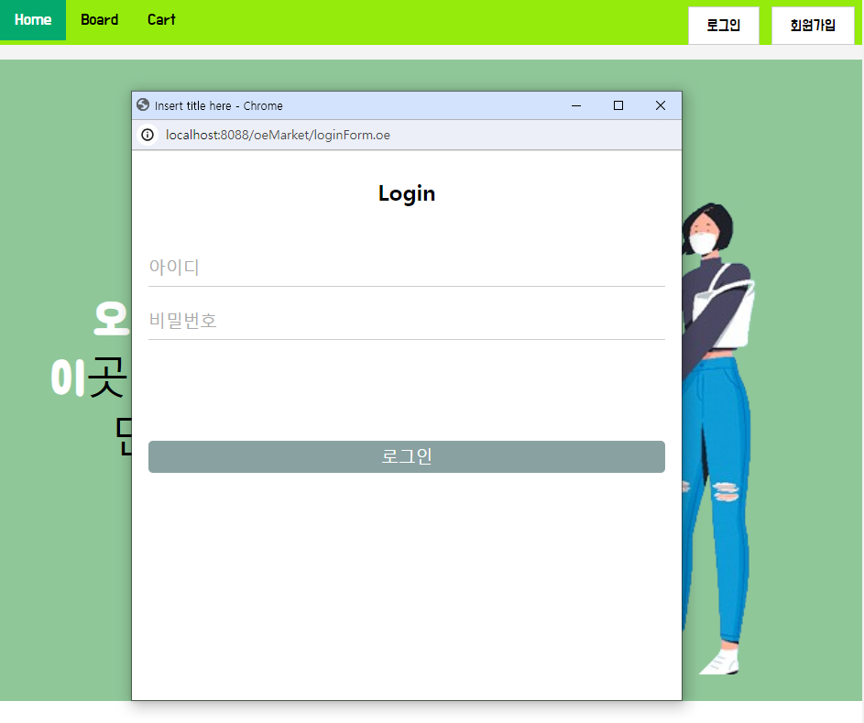
Part 2,
화면 설계
}}
메인 화면
아이디
비밀번호
로그인 화면

Slide 9
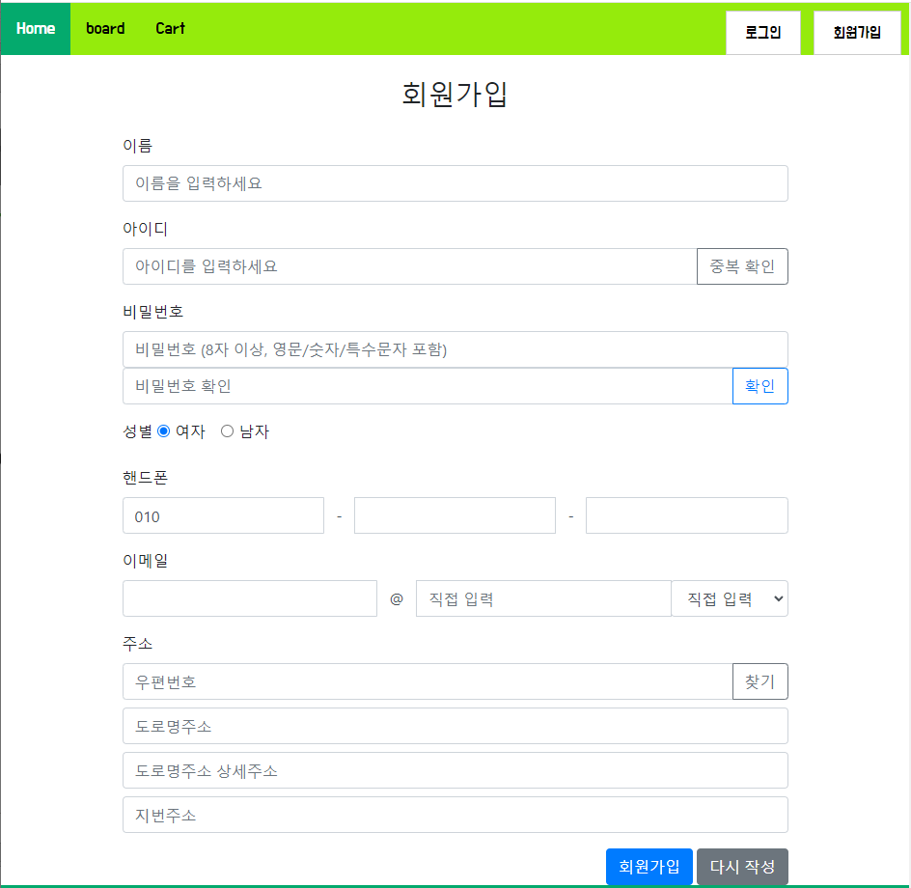
Part 2,
화면 설계
이름
아이디 중복 확인
아이디
비밀번호
비밀번호 확인
}}
비밀 번호
같은지 확인 버튼
메인 화면
성별 확인
회원 가입
핸드폰 번호
naver.com
gmail.com
daum.com
이메일
주소
주소 찾기
버튼
카카오API
회원가입, 다시작성 버튼

Slide 10
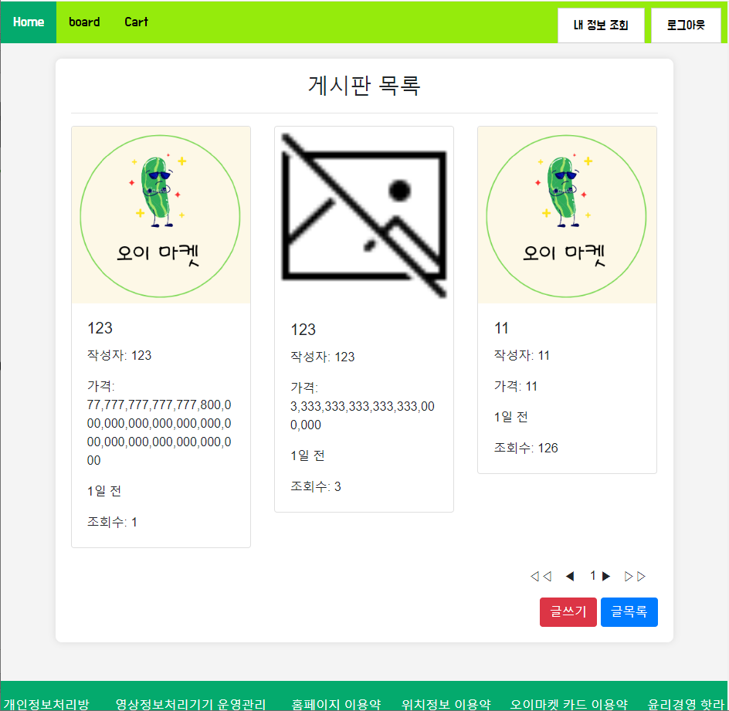
Part 2,
화면 설계
}}
내정보 조회
로그 아웃
게시판 목록
}}
메인 화면
게시판 화면
글쓰기, 글목록

Slide 11
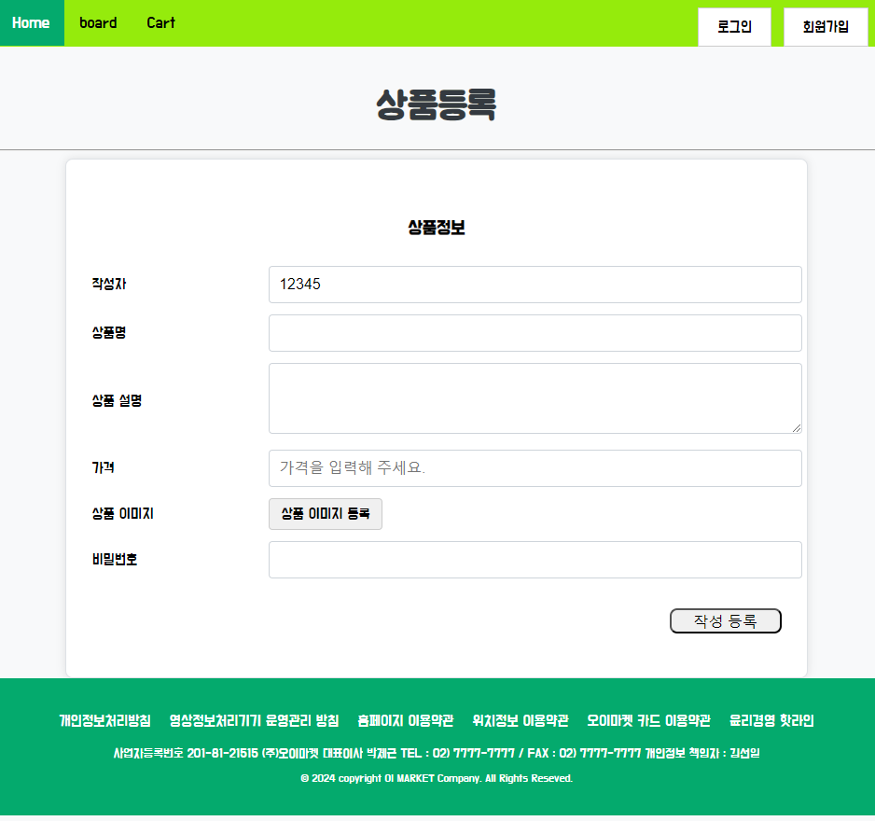
Part 2,
화면 설계
}}
작성자
상품 정보
상품명
}}
상품 설명
메인 화면
가격
상품 이미지 등록 버튼
상품 등록
작성 등록
비밀 번호

Slide 12
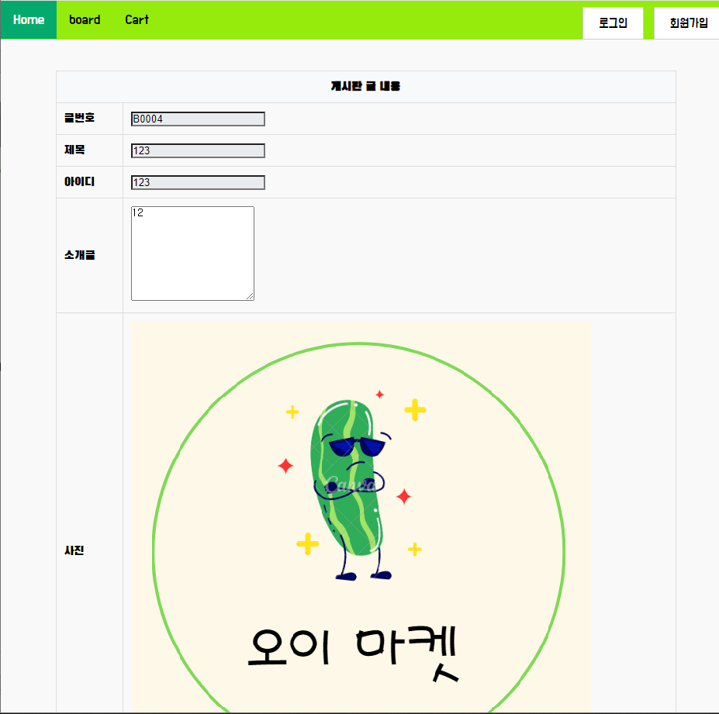
Part 2,
화면 설계
}}
글 번호,
제목
소개글
아이디
메인 화면
}}
게시판 글 내용
사진 이미지

Slide 13
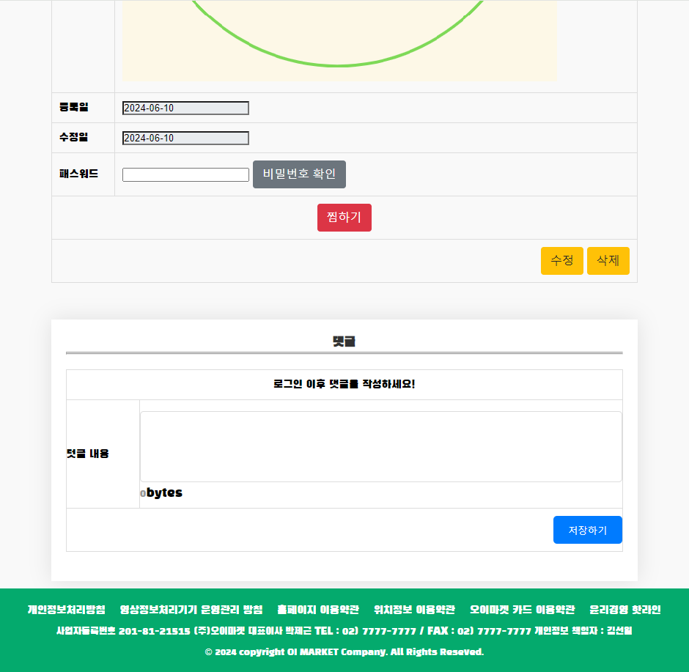
Part 2,
화면 설계
}}
등록일,
수정일
패스워드
비밀번호 확인
메인 화면
수정, 삭제 버튼
}}
게시판 글 내용
댓글
저장 하기 버튼
찜 하기

Slide 14
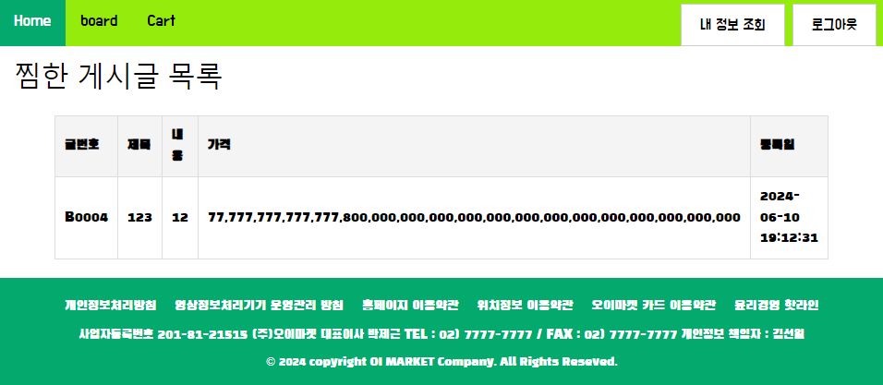
Part 2,
화면 설계
}}
메인 화면
}}
글번호, 제목, 내용, 가격, 등록일
찜 목록

Slide 15

Q&A

Slide 16

감사합니다

